Slide 1

ỦY BAN NHÂN DÂN QUẬN LONG BIÊN
TRƯỜNG TIỂU HỌC NGỌC THỤY
CHÀO MỪNG CÁC EM
ĐẾN VỚI TIẾT HỌC TOÁN

Slide 2
CHỦ ĐỀ 4
PHÉP CỘNG, PHÉP TRỪ (CÓ NHỚ) TRONG PHẠM VI 100
BÀI 23
PHÉP TRỪ (CÓ NHỚ)
SỐ CÓ HAI CHỮ SỐ VỚI
SỐ CÓ HAI CHỮ SỐ
TIẾT 4

Slide 4

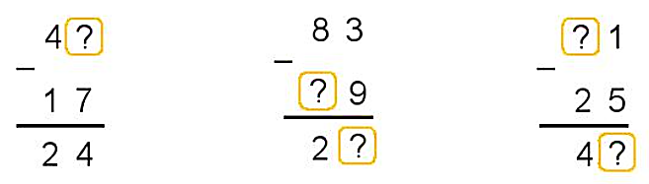
54 – 27
72 – 36
50 – 25
95 – 48
54
27
72
36
50
25
95
48
1
Đặt tính rồi tính.
–
–
–
–
27
36
25
47
2
Tìm chữ số thích hợp.
1
7
5
4
6

Slide 5

3
Tòa nhà có 60 căn phòng. Có 35 căn phòng đã bật đèn. Hỏi còn bao nhiêu căn phòng chưa bật đèn?
Bài giải
Còn số căn phòng chưa bật đèn là:
60 – 35 = 25 (căn phòng)
Đáp số: 25 căn phòng.

Slide 6
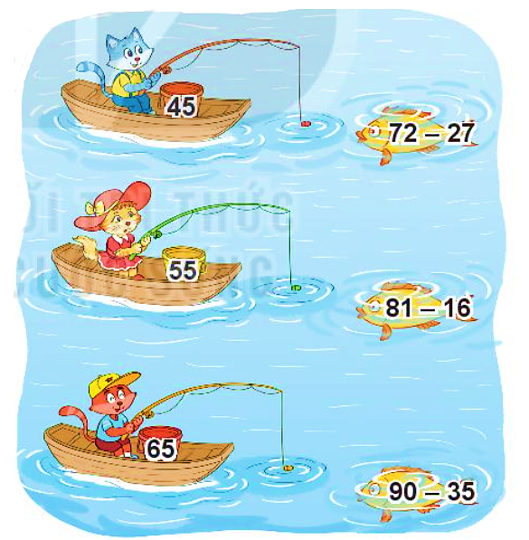
5
Mỗi con mèo sẽ câu con cá ghi phép tính có kết quả là số ghi trên xô.
Tìm cá cho mỗi con mèo.
4
Chọn kết quả đúng.
a) 32 + 48 – 16 = ?
A. 54 B. 64 C. 74
26
45
80
b) 33 – 16 + 53 = ?
A. 70 B. 60 C. 50
26
65
17
26
55

Slide 7
VẬN DỤNG TRẢI NGHIỆM

